Slide 1
COMPREHENSION ECRIT PRODUCTION DE DISCOURS
De l’activité de prélèvement et d’identification
à l’activité de questionnement

Slide 2
Un travail à partir d’un document qui s’adresse aux adultes lecteurs
Comment vous y prenez vous pour lire ce document?
Quels savoirs mobilisez vous?
A votre avis qu’est ce qui fait que je vous propose ce document, dans le cadre de l’atelier de ce matin?
Quelles informations en tirez vous?
Quelle synthèse pourriez vous proposer en répondant à la question suivante: « Qu’est ce que ce document veut/peut nous apprendre? »

Slide 3
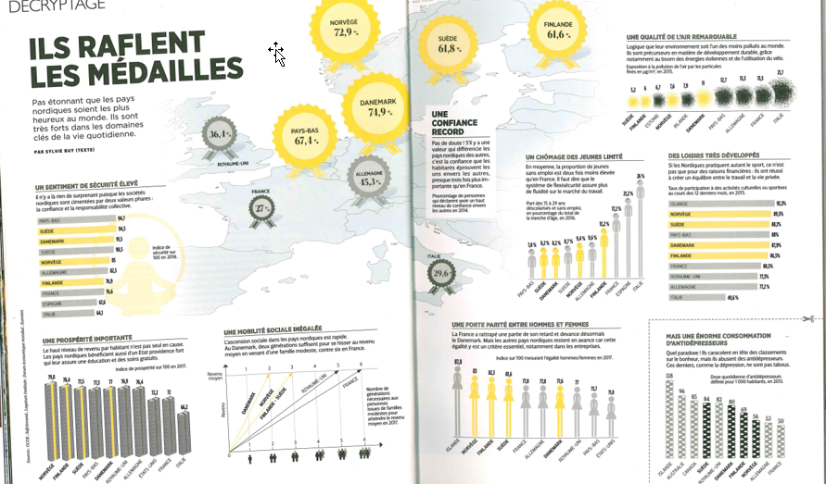
Tiré du Géo Hors série ‘’Hygge! Vivre heureux. Le modèle scandinave’’ Août Sept 2018

Slide 4
Comment analysez vous ce que vous avez dû mettre en œuvre en termes d’opérations mentales?

Slide 5
Quel lien avec entre le travail sur les documents non narratifs et l’activité de compréhension?
La compréhension de ce type de documents s’appuie sur la mobilisation de plusieurs opérations mentales et compétences:
Identifier le titre, la nature des textes en présence
Mobiliser des connaissances et des compétences qui relèvent d’autres domaines que le français pour lire et comprendre le contenu de ces textes (données chiffrées ou illustrées, symbolisation de ces données, bandes dessinées, dessin humoristique, photos, œuvres d’art, témoignages, document historique, scientifique, carte…) et répondre à la problématique posée.
Mettre en relation les contenus et le titre, la question de départ
Mettre en relation les contenus des documents et hiérarchiser les informations
Synthétiser ces informations
Evaluer la pertinence des documents, le(s) point(s) de vue qu’ils portent au regard des connaissances que l’on possède déjà ( ou pas ce qui pose la question de la différenciation en amont ( voir dia 18)
Et donc se détacher de l’apparence attractive du document proposé pour traiter l’information contenue et se l‘approprier afin de construire de nouvelles connaissances

Slide 6
Un principe pour guider notre action: La nature des questions posées par l’enseignant conditionne la compréhension des documents et la qualité des productions discursives des élèves Les questions qui accompagnent traditionnellement les textes non narratifs favorisent le prélèvement d’indices pas la compréhension fine ni une production discursive de qualité de la part des élèves.

Slide 7
Des questions professionnelles
Comment gérer la complexité de la situation de travail ? Sans donner les réponses et en dépassant les logiques des questionnaires ordinaires tels que dans les manuels ?
Comment utiliser les questions avant la lecture pour travailler les horizons d’attente et faciliter la compréhension des élèves?
Comment gérer l’hétérogénéité dans la classe? Différencier en amont? La question du vocabulaire et les propositions de Crinon?
Comment accompagner la production discursive des élèves?

Slide 8
Alors? L’attitude de questionnement…
C’est en développant l’attitude de questionnement, une attitude réflexive chez les élèves, plutôt que la capacité à répondre à des questions ou à des questionnaires que l’on peut le mieux les accompagner dans la construction des compétences nécessaires à la compréhension de ces documents non narratifs. Voici quelques consignes qui peuvent vous aider à développer cette attitude:
Qu’est ce que ce document peut nous apprendre? Comment le savoir?
Quels sont les éléments que nous voyons, lisons? Quels liens ont-ils entre eux? Pour quelles raisons ont-ils été rassemblés?
Qu’est ce qui fait que l’enseignant(e) nous propose ce travail?
Qu’est ce que nous savons déjà qui peut nous aider à le comprendre? (rappel, mise en relation de connaissances…)
Qu’est ce que nous avons besoin de savoir, d’apprendre pour arriver à le lire? (création du besoin, sens des apprentissages scolaires…)

Slide 9
Alors? L’explicitation des attendus scolaires…
Et c’est aussi en explicitant aux élèves ce qui est attendu dans le travail proposé que nous allons leur permettre d’y parvenir:
Les premiers questionnements proposés dans la diapositive précédente sont une des réponses
Ensuite, il s’agit de rendre clair aux élèves que l’objectif du document est la mobilisation et la construction de connaissances à partir d’une question posée ou d’un titre donné. ( Voir les propositions d’exemples ci après)

Slide 10
Alors? Un travail sur les aspects linguistiques et langagiers
Le vocabulaire est souvent identifié comme un élément majeur dans les difficultés de compréhension. Les travaux suivants ont servi de guide à ma présentation sur ce point précis.
Lire un texte documentaire scientifique : quels obstacles, quelles aides à la compréhension ? de Crinon, Marin, Legros, Avel Revue française de pédagogie, n° 160, juillet-août-septembre 2007, 119-131119Lire
La recherche dont il est question cherche à analyser quels types d’aide sont plus à même d’accompagner les élèves vers une compréhension de qualité d’un texte scientifique. Le même texte est proposé à 4 groupes: (version 1 entière, version 2 même texte avec des définitions, version 3 même texte avec des explications de phénomènes et des inférences à opérer, version 4 texte simplifié syntaxiquement parlant)

Slide 11
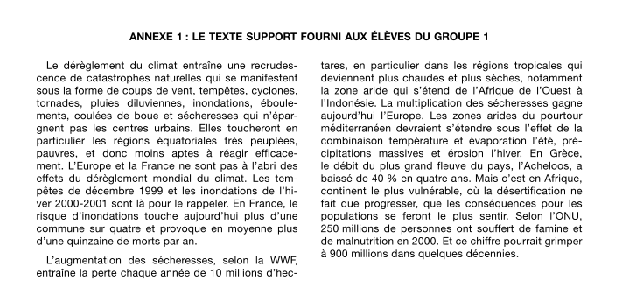

Slide 12
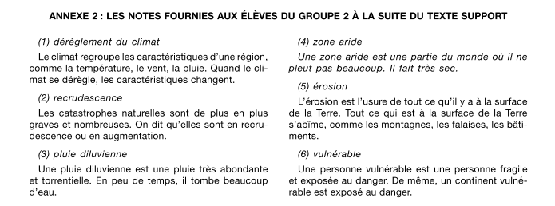

Slide 14
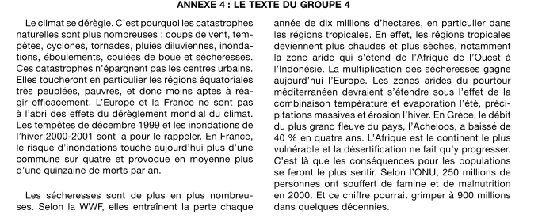

Slide 15
QUELQUES CONCLUSIONS
L’efficacité pour les aides relevant du niveau 3 et 4
L’aide 3 permet la production qualitativement la plus élevée
L’aide 4 permet des productions plus complètes
La nécessité de mobiliser des connaissances antérieures et de concevoir, d’élaborer de produire des connaissances nouvelles à partir d’un texte donné
Les aides qui permettent de faire des inférences et de se représenter les modèles de situation à partir de textes de ce type sont les plus efficaces.

Slide 16
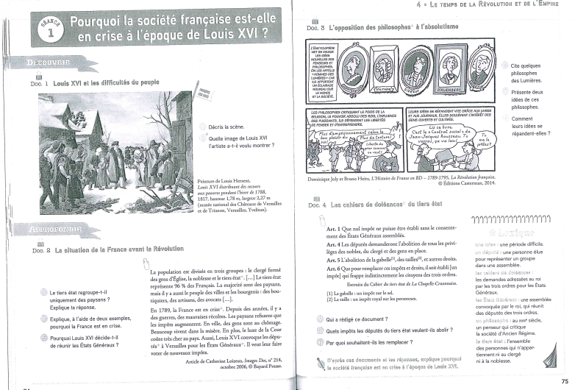

Slide 17
Quelques pistes de travail pour ce document
NB: Dans un premier temps, masquer toutes les questions rédigées sur la double page
Que veut nous apprendre ce document?
On attend : ‘’nous expliquer ce qui fait que la société était en crise sous Louis XVI’’ (définir crise) et donc par extension nous explique des raisons de la Révolution en 89.
Comment est-il réalisé? De quoi est il fait? Comment allons-nous nous y prendre?
On attend: reproduction de tableau montrant Louis XIV/BD philosophes Lumières/extrait de cahiers de Doléances/ extrait d’un magazine qui parlent tous de cette époque, qu’il faut lire et comprendre pour répondre à la question/ on est amener à penser que ces documents donnent des explications.
Comment allons nous travailler avec tous ces textes pour répondre à la question?
Qu’est ce que nous savons déjà qui peut nous aider?
On attend: référence à une frise, période historique précédente, structuration société en trois groupes ,lecture de document historique( contexte, auteur, nature…).
Qu’est ce qui peut être surprenant ou inhabituel dans ces documents?
On attend : présence d’une BD/ tableau peint après la période [intention de l’artiste]…

Slide 18
Différenciation en amont:
Afin de permettre à tous les élèves de s’approprier le contenu de ce document, il est très utile de le proposer en amont de l’activité à ceux qui en auraient besoin et quelquefois pour tous
Les mêmes questions que dans la dia précédente peuvent leur être proposées;
Lecture collective accompagnée de votre questionnement ;
Travail sur le contenu du document (cf dia 18)
Préparation avec ces élèves de la présentation du document à l’ensemble de la classe le jour J: ce qu’il s’agit de réaliser: A partir de ce document nous allons répondre à la question posée.
Resituer en collectif la période concernée, le sujet abordé afin de limiter le champ que les élèves vont solliciter pour comprendre le contenu du document.

Slide 19
Un travail spécifique sur le contenu de la BD
L’absolutisme : quand un roi dirige le royaume en prenant les décisions tout seul, il détient tous les pouvoirs entre ses mains ( écrire et édicter les lois, rendre la justice, diriger le pays). Il est donc très puissant par rapport aux autres personnes qui vivent dans le royaume puisque c’est lui qui décide de tout. Les sujets de son royaume lui doivent une complète obéissance.
Philosophes des lumières: au XVIème, ce sont les personnes qui réfléchissent à la place de tous les hommes sur Terre et dans la société. Ils défendent la liberté, ils défendent la nécessité de se cultiver et de diffuser les connaissances pour que les personnes puissent réfléchir par elles mêmes. C’est pour cela qu’ils ont crée ce grand livre appelé l’Encyclopédie pour tous et que leurs idées ne plaisaient pas au roi. Ils critiquent les habitudes de la société et ceux qui exercent le pouvoir, comme le roi et les personnes de l’Eglise.

Slide 20
Accompagner la production discursive des élèves, collectivement.
Comment maintenant que vous avez lu et que nous avons travaillé à la compréhension de ces textes, pourrions nous répondre à la question posée?
Listons les éléments que nous retenons et choisissons ce qui nous parait le plus important pour répondre à la question posée, par exemple:
Pauvreté, mauvaises récoltes, guerres, famine.
Le roi et les nobles qui vivent à la cour dépensent beaucoup. Grandes inégalités.
Grandes différences de niveau de vie entre les groupes de la société
Les impôts sont difficiles à payer pour les gens pauvres, tout le monde ne paie pas d’impôts ( trois groupes dans société)
Les sujets du roi ont obtenu la possibilité d’écrire ce qu’ils voudraient changer pour être plus heureux (cahier de doléances)
Le roi a tous les pouvoirs il est souverain absolu
Au Xvème, les philosophes réfléchissent à des idées pour que chacun soit libre, ils écrivent dans des livres. Mais tout le monde ne sait pas lire.

Slide 21
Un exemple de production possible:
A la suite de la formation, voici la synthèse que les élèves pourraient produire à la suite de l’étude des documents pour répondre à la question posée? Pourquoi la société française est elle en crise à l’époque de Louis XVI?
Dans la France, à l’époque de Louis XVI il y a des inégalités entre les trois groupes de la société. Les gens les plus pauvres (les paysans mais aussi certains prêtres) souffrent parce qu’ils ont faim et n’ont pas d’argent. Il y a eu de mauvaises récoltes mais aussi beaucoup d’impôts pour payer les guerres qu’ont fait les rois et leur vie luxueuse à la cour. Les gens du Tiers d’Etat ont écrit dans des cahiers (cahiers de doléances) ce qu’ils voulaient changer pour mieux vivre en France. Peut être que les gens ne veulent plus vivre comme avant parce que les idées que les philosophes de Lumières ont écrites se sont répandues.

Slide 22
PROPOSITION DE TRAVAIL
Mettre en œuvre dans la classe des situations qui vont permettre aux élèves de travailler ces compétences à partir de documents que vous utilisez ordinairement.
Concevoir des accompagnements de ces documents qui facilitent les dimensions inférentielles que les élèves ont à construire (cf Dia 19)

